Slide 1
Классификация вредоносного ПО на основе методов машинного обучения
Студент: Сат Айрат Мергенович
Научный руководитель: Вихорь Наталья Анатольевна
Компьютерная Безопасность, 3 курс, 932323 гр.

Slide 2
Актуальность
1
Современные киберугрозы эволюционируют с невероятной скоростью, и традиционные антивирусные решения на основе сигнатурного анализа становятся неэффективными против новых видов вредоносного программного обеспечения

Slide 3
Актуальность
2
Основная проблема заключается в том, что полиморфный и метаморфный код легко обходит сигнатурные методы детектирования. Злоумышленники могут изменять внешний вид своих программ, сохраняя при этом вредоносное поведение, что делает традиционные базы сигнатур бесполезными

Slide 4
Актуальность
3
Применение методов машинного обучения позволяет решить эту критическую проблему, обнаруживая ранее неизвестные вредоносные программы (zero-day атаки) по схожести их поведения, а не по заранее известным сигнатурам

Slide 5
Цель курсовой работы
4
Изучить и проанализировать методы применения машинного обучения для автоматической классификации вредоносного программного обеспечения, исследовать современные подходы к извлечению признаков из исполняемых файлов и разработать концептуальную модель системы детектирования угроз на основе нейронных сетей

Slide 6
Цель курсовой работы
5
В рамках этой работы предполагается отойти от традиционного сигнатурного анализа и сосредоточиться на задаче классификации угроз (таких как ransomware, trojan, backdoor, miner) на основе признаков, извлеченных из динамического и статического анализа вредоносного кода

Slide 7
Цель курсовой работы
6
Машинное обучение позволит модели обучаться на таких характеристиках, как последовательности API-вызовов, изменения в реестре и файловой системе, сетевая активность, энтропия секций кода и другие метаданные из заголовков PE-файлов

Slide 8
Цель и задачи на 1-ый семестр
7
Цель на первый семестр:
Освоить теоретические основы машинного обучения и нейронных сетей, изучить существующие подходы к классификации вредоносного программного обеспечения и проанализировать научные исследования в этой области

Slide 9
Цель и задачи на 1-ый семестр
8
Задачи:
Изучить основные типы вредоносного ПО и современные методы их классификации (сигнатурный, эвристический, поведенческий анализ)
Освоить теоретические основы нейронных сетей
Изучить методы извлечения признаков из исполняемых PE-файлов для последующего анализа нейронными сетями

Slide 10
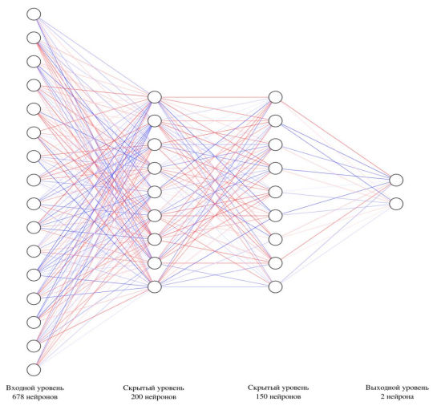
Обзор метода классификации
9
Байтовая гистограмма
Энтропия файлов
Информация об импортах
Данные из заголовков
секций файла

Slide 11
Архитектура нейросети
10
Четырёхуровневый персептрон
Параметры:
Входной слой: 678 нейронов (входные признаки)
1-й скрытый слой: 200 нейронов + PReLU активация + Dropout 30%
2-й скрытый слой: 150 нейронов + PReLU активация + Dropout 30%
Выходной слой: 1 нейрон + Sigmoid активация (вероятность того, что это вредонос)
Обучение: EMBER датасет (528 000 файлов)
Библиотека: Keras + TensorFlow

Slide 12
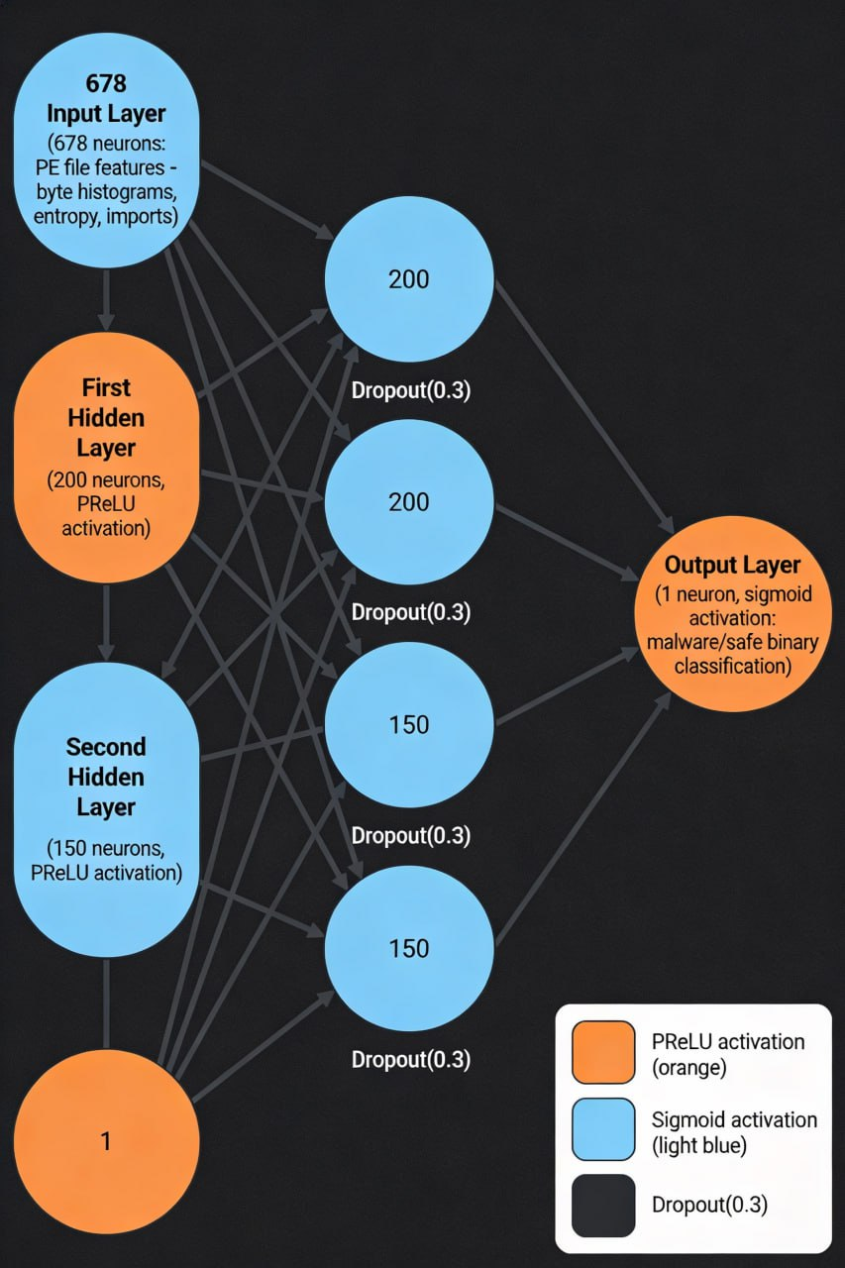
Обучение и почему работает
11
Статические признаки достаточны
Структура PE-файла многое говорит о его назначении
Нейросеть обобщает закономерности
Не ищет точное совпадение, а видит паттерны
Не требует постоянных обновлений сигнатур
Может обнаруживать новые варианты знакомых вирусов
Быстро работает
Анализ одного файла - миллисекунды

Slide 13
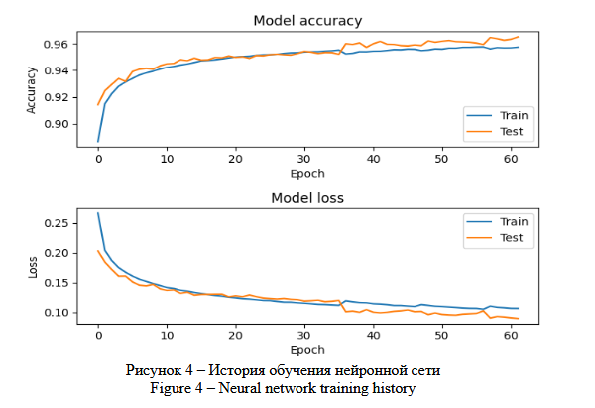
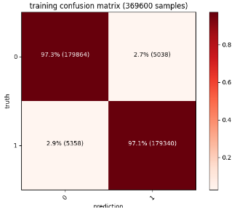
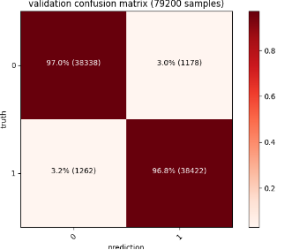
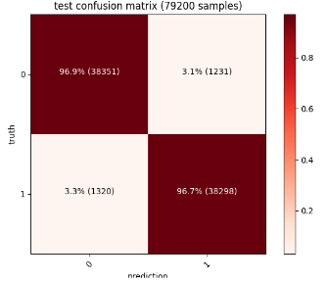
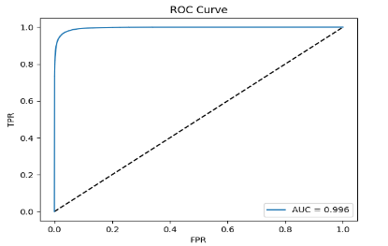
Результаты по методу
12
Вывод: Нет переобучения – валидационная и тестовая точности примерно одинаковые, разница между точностями практически сводится к нулю

Slide 14
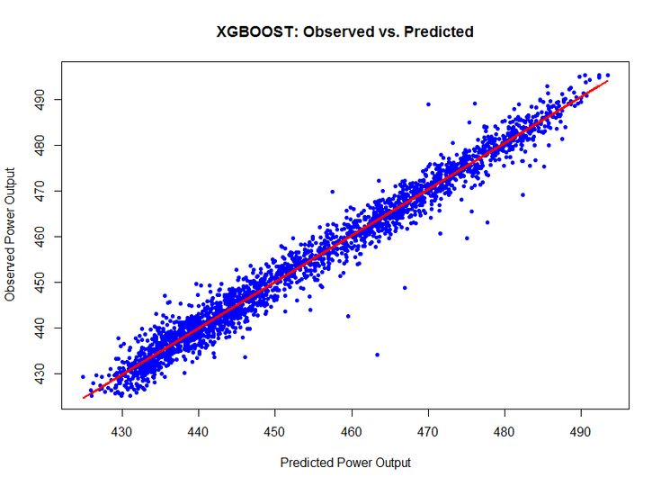
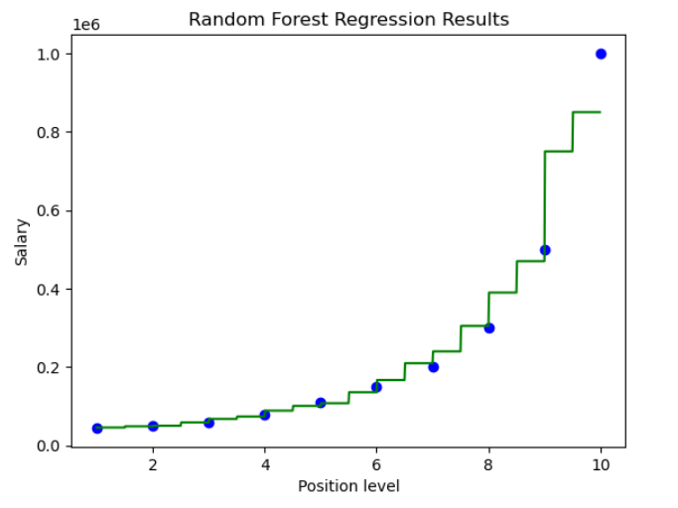
Существующие решения
13
XGBoost — это ансамбль решающих деревьев. Работает быстрее, результат почти такой же (95% против 97%), но проще для интерпретации
Random Forest — более простой метод, но точность ниже (90%)
Я выбрал нейросеть именно потому, что она дала лучший результат и потому что нейросети универсальнее - их можно адаптировать и на другие типы файлов

Slide 15
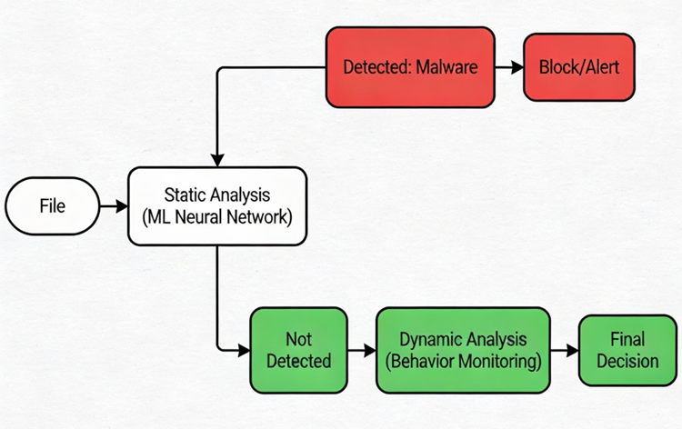
Интеграция со старыми методами
14
Применение в антивирусной системе:
Где используется:
Дополнительный слой в антивирусе
Первая линия защиты (быстрая проверка) – 1 миллисекунда
Вторая линия защиты (глубокая проверка) – от 30 секунд до 5 минут
Совместно с сигнатурным и поведенческим анализом
Способен быстро находить метаморфный код, zero-day, обфускацию

Slide 16
Вывод
15
Доказана эффективность ML для обнаружения вредоноса на датасете EMBER: 97% точность, 3% ложных срабатываний
Статический анализ PE-файлов работает в реал-тайме Полумиллион признаков, 678 параметров, миллисекунды анализа
Нейросети обгоняют традиционные методы NN 97% > XGBoost 95% > Random Forest 90%
Первые 50% курсовой — теория и выбор подхода
Оставшиеся 50% — практическая реализация и экспериментирование

Slide 17
Литература
16
Выборнова О.Н., Пидченко И.А. Система обнаружения вредоносного программного обеспечения на основе технологии машинного обучения. Моделирование, оптимизация и информационные технологии. 2020;8(3). https://moit.vivt.ru/wp-content/uploads/2020/08/VybornovaPidchenko_3_20_1.pdf

Slide 18
Спасибо за внимание

